Slide 1

Java Web编程
----项目功能完善
V1.0

Slide 2
任务内容
任务 | 知识点 | 参考课时
Web容器的错误处理 | Web容器的错误处理 | 1
统一设置编码 | Filter | 2
访问权限验证 | 访问权限验证 | 1
用户头像上传 | Commons FileUpload | 2

Slide 3
任务内容
任务 | 知识点 | 参考课时
用户名是否重复（Ajax） | Ajax基本原理、响应文本的处理 | 3
管理员查询（Ajax） | 响应XML的处理、动态显示数据 | 3
用户登陆IP统计 | 用户登录IP统计 | 3

Slide 4
任务1 Web容器的错误处理
Web容器处理以下的错误
HTTP错误
生成缺省的错误页面
Servlet抛出的异常
生成缺省的错误页面，HTTP状态代码设置为500

Slide 5
任务1 Web容器的错误处理
在DD文件中配置HTTP错误处理
示例
<error-page>
<error-code>404</error-code>
<location>/error404.jsp</location>
</error-page>
如果发生(error-code)指定的HTTP错误，Web容器将请求转发给(location)指定的Web资源。

Slide 6
任务1 Web容器的错误处理
在DD文件中配置异常处理
示例
<error-page>
<exception-type>
java.lang.Exception
</exception-type>
<location>/error500.jsp</location>
</error-page>

Slide 7
任务1 Web容器的错误处理
Web容器捕获Servlet中抛出的异常，如果异常类型与(exception-type)指定的相匹配：
容器将异常对象及请求的URI保存在请求对象中，key值：
“javax.servlet.error.exception”
“javax.servlet.error.request_uri”
容器将请求转发给（location）指定的Web资源

Slide 8
问题交流
在web.xml中如何配置异常处理？
在web.xml中如何配置HTTP错误处理？

Slide 9
任务1 Web容器的错误处理
课堂练习
web.xml中配置HTTP错误处理与异常处理

Slide 10
任务1 Web容器的错误处理
JSP中的错误：
翻译时（解析错误）
编译时（代码错误）
运行时（异常或逻辑错误）
JSP中异常的处理
JSP页面代码可以抛出任意异常对象，抛出的异常在_jspService方法中被处理。抛出_jspService方法中的异常由Web容器处理。
可以为当前页面指定一个异常处理页面，处理当前页面抛出的异常

Slide 11
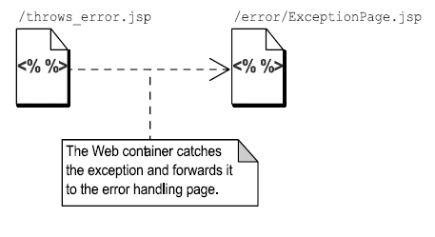
任务1 Web容器的错误处理
为当前页面指定异常处理页面
/throws_error.jsp的page指令
<%@ page errorPage=”error/ExceptionPage.jsp” %>
/error/ExceptionPage.jsp的page指令
<%@ page isErrorPage=”true” %>

Slide 12
任务1 Web容器的错误处理
page指令的errorPage属性
指定处理此JSP页面的异常处理页面
语法：errorPage = “相对URL”
相对URL以“/”起始，表示相对于context root的URL；否则，相对于当前JSP页面的URL
page指令的isErrorPage属性
声明此JSP页面是否是其它JSP页面的异常处理页面
属性值是true或者false（缺省值）
如果为true，可以引用异常对象exception

Slide 13
问题交流
page指令的errorPage属性与isErrorPage属性是什么意思？

Slide 14
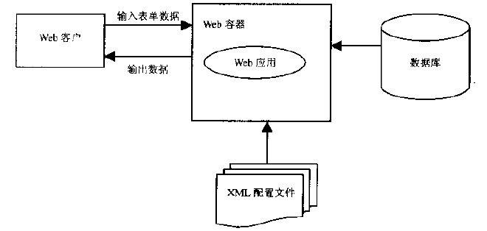
任务2 统一设置编码
乱码的主要原因

Slide 15
任务2 统一设置编码
处理HTTP请求数据的编码
在JSP页面，设置编码方式
在HTML页面，设置编码方式
<%@ page language="java" pageEncoding="utf-8"%>
<meta http-equiv="content-type" content="text/html; charset=UTF-8">

Slide 16
任务2 统一设置编码
处理HTTP请求数据的编码
在servlet中设置请求报文的编码方式
public class TestServlet extends HttpServlet{
…
public void doGet(HttpServletRequest request, HttpServletResponse response) {
//设置http请求的编码方式
request.setCharacterEncoding("UTF-8");
…
}

Slide 17
任务2 统一设置编码
处理数据库数据编码
如果要处理数据库的乱码，需要使用Java代码对数据库的数据进行编码转换，可以使用String类的getBytes()方法进行转换
一般不需要

Slide 18
任务2 统一设置编码
处理响应结果的编码
在servlet中，统一响应的字符集编码。
JSP头部声明，统一输出字符集编码。
HTML代码声明，统一输出字符集编码。
response.setContentType(“text/html;charset=UTF-8”);
<%@ page pageEncoding=“UTF-8” %>
<head>
<meta http-equiv=“content-Type” content=“text/html;charset=UTF-8”/>
</head>

Slide 19
问题交流
如何处理HTTP请求数据的编码？
如何处理响应结果的编码？

Slide 20
任务2 统一设置编码
过滤器简介
过滤器能够对Servlet容器的请求和响应对象进行检查和修改。
过滤器的作用
过滤器在Servlet被调用之前检查Request对象，修改Request Header和Request内容
过滤器在Servlet被调用之后检查Response对象，修改Response Header和Response内容。
过滤的内容
Servlet、JSP、HTML等文件

Slide 21
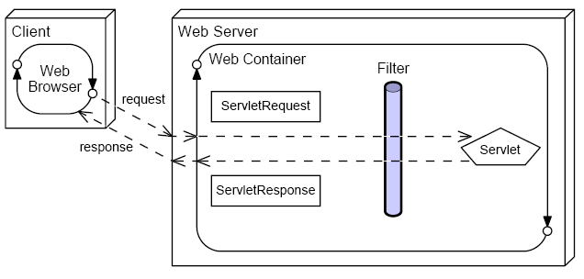
任务2 统一设置编码
过滤器的过滤过程

Slide 22
任务2 统一设置编码
过滤器的过滤过程

Slide 23
任务2 统一设置编码
创建过滤器
所有的过滤器类都必须实现javax.servlet.Filter接口。这个接口还有3个必须实现的方法：
初始化方法
过滤方法
销毁过滤器方法
public void init (FilterConfig config)
public void doFilter(ServletRequest req,ServletResponse resp,
FilterChain chain)
public void destroy( )

Slide 24
任务2 统一设置编码
过滤器的配置
<filter>
<filter-name>SetCharacterEncodingFilter</filter-name>
<filter-class>com.neuedu.utils.SetCharacterEncodingFilter</filter-class>
</filter>
<filter-mapping>
<filter-name>SetCharacterEncodingFilter</filter-name>
<url-pattern>/*</url-pattern>
</filter-mapping>

Slide 25
问题交流
过滤器的作用是什么？
过滤器需要实现哪个接口？

Slide 26
任务2 统一设置编码
课堂练习
使用Filter统一设置编码UTF-8

Slide 27
任务3 访问权限验证
基本思路
获取请求路径
通过过滤器对请求路径检查
if (url.indexOf("Admin/") != -1
&& (user == null || !"1".equals(user.getRule()))
|| url.indexOf("User/") != -1
&& (user == null || !"2".equals(user.getRule()))) {
req.getSession().removeAttribute("user");
req.getSession().invalidate();
resp.sendRedirect(req.getContextPath() + "/Login.jsp");
return;
}

Slide 28
问题交流
针对访问路径做权限验证的基本思路是什么？

Slide 29
任务3 访问权限验证
课堂练习
完成基于路径的权限验证

Slide 30
任务4 用户头像上传
Commons FileUpload
FileUpload 是 Apache commons下面的一个子项目，用来实现Java环境下的文件上传功能，与常见的SmartUpload齐名
组件FileUpload依赖于Commons IO组件
commons-fileupload-1.3.1-bin.zip
commons-io-2.4-bin.zip

Slide 31
任务4 用户头像上传
客户端
form的enctype属性设置为 multipart/form-data，设置该值后，浏览器在上传文件时，将把文件数据附带在Http请求体中，并使用MIME协议对上传文件进行描述，以方便接收方对上传数据进行解析和处理。
form的method属性设置为 POST
添加文件上传项<input type=“file” ... />

Slide 32
任务4 用户头像上传
服务端
1. 创建DiskFileItemFactory对象，设置缓冲区大小和临时文件目录
2. 创建ServletFileUpload对象，并设置上传文件的大小限制。
3. 调用ServletFileUpload.parseRequest方法解析request对象，得到一个保存了所有上传内容的List对象。
4. 遍历list，每迭代一个FileItem对象，调用其isFormField方法判断是否是上传文件
5. 调用FileItem的write()方法，写入文件
6. 调用FileItem的delete()方法，删除临时文件

Slide 33
任务4 用户头像上传
DiskFileItemFactory
DiskFileItemFactory是创建 FileItem 对象的工厂，这个工厂类常用方法：
public void setSizeThreshold(int sizeThreshold) ：设置内存缓冲区的大小，默认值为10K。当上传文件大于缓冲区大小时， fileupload组件将使用临时文件缓存上传文件。
public void setRepository(java.io.File repository) ：指定临时文件目录，默认值为System.getProperty("java.io.tmpdir").
public DiskFileItemFactory(int sizeThreshold, java.io.File repository) ：构造方法

Slide 34
任务4 用户头像上传
ServletFileUpload
ServletFileUpload 负责处理上传的文件数据，并将表单中每个输入项封装成一个 FileItem 对象，常用方法有：
boolean isMultipartContent(HttpServletRequest request) ：判断上传表单是否为multipart/form-data类型
List parseRequest(HttpServletRequest request)：解析request对象，并把表单中的每一个输入项包装成一个fileItem 对象，并返回一个保存了所有FileItem的list集合。
setFileSizeMax(long fileSizeMax) ：设置上传文件的最大值
setSizeMax(long sizeMax) ：设置上传文件总量的最大值
setHeaderEncoding(java.lang.String encoding) ：设置编码格式

Slide 35
任务4 用户头像上传
FileItem
FileItem代表每一个上传的文件，其常用方法有：
1. boolean isFormField()：isFormField方法用于判断FileItem类对象封装的数据是一个普通文本表单字段，还是一个文件表单字段
2. String getName()：getName方法用于获得文件上传字段中的文件名
3. String getFieldName()：getFieldName方法用于返回表单标签name属性的值
4. void write(File file)：write方法用于将FileItem对象中保存的主体内容保存到某个指定的文件中
5. void delete()：delete方法将删除该临时文件

Slide 36
问题交流
文件上传form的enctype属性设置为什么？
文件上传form的控件类型是什么？

Slide 37
任务4 用户头像上传
课堂练习
完成头像上传及显示
String fileName = item.getName();
if (fileName != null && fileName.indexOf(".") != -1) {
String name = new Date().getTime() + "." + fileName.substring(fileName.indexOf(".") + 1);
File fullFile = new File(getServletContext().getRealPath("/images/photo/"), name);
one.setImagePath(name);
item.write(fullFile);
}
item.delete();

Slide 38
任务5 用户名是否重复（Ajax）
步骤1 Ajax基本原理
步骤2 响应文本的处理

Slide 39
步骤1 Ajax基本原理
Ajax是Asynchronous JavaScript And XML的缩写
Ajax的功能
使用DOM实现动态显示和交互
使用XHTML和CSS标准化呈现
使用XML和XSLT进行数据交换与处理
使用XMLHttpRequest进行异步数据读取
最后用JavaScript绑定和处理所有数据

Slide 40
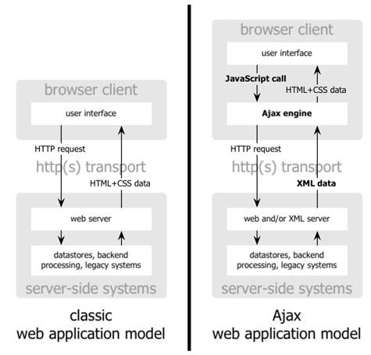
步骤1 Ajax基本原理
传统Web应用模型/Ajax Web应用模型

Slide 41
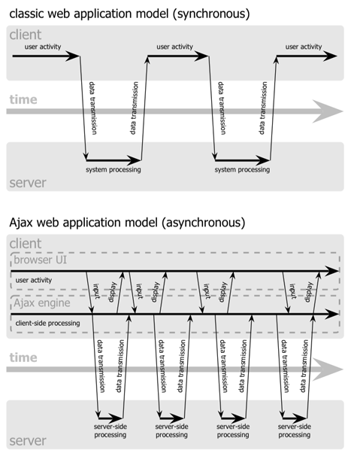
步骤1 Ajax基本原理
同步处理/异步处理

Slide 42
步骤1 Ajax基本原理
Ajax的工作原理
(1) 用户在页面上执行了某个操作，例如鼠标移动、点击某个区域等；
(2) 根据用户的操作，页面发出相应的DHTML事件；
(3) 调用注册到该DHTML事件的客户端JavaScript事件处理函数，其中初始化了一个用以向服务器发送异步请求的XMLHttpRequest对象，同时指定了一个回调函数，当服务器端的响应返回时，将自动调用该回调函数；
(4) 服务器收到XMLHttpRequest对象的请求之后，开始根据请求进行一系列的处理；
(5) 处理完毕，服务器返回客户端所需要的数据；
(6) 数据到达客户端之后，执行JavaScript回调函数，并根据返回的数据对用户界面进行更新；
(7) 用户看到界面的变化。

Slide 43
问题交流
什么是Ajax？
Ajax的工作原理？

Slide 44
步骤2 响应文本的处理
XMLHttpRequest对象
它是AJAX中处理所有与服务器的通信的对象
工作流程如下:
获取请求,创建对象
建立要连接的 URL
打开到服务器的连接
设置回调函数
发送请求

Slide 45
步骤2 响应文本的处理
XMLHttpRequest对象的常用方法和属性:
open(type,url,true/false): 建立到服务器的新请求
send(para/null): 向服务器发送请求
abort(): 退出当前请求
readyState: 提供当前的就绪状态
status：服务器响应的状态代码
responseText: 服务器返回的请求响应文本
responseXML: 服务器返回的请求响应XML文本

Slide 46
步骤2 响应文本的处理
readyState 属性表明请求的状态。
0：请求没有发出（在调用 open() 之前）
1：请求已经建立但还没有发出（调用 send() 之前）
2：请求已经发出正在处理之中（这里通常可以从响应得到内容头部）
3：请求已经处理，响应中通常有部分数据可用，但是服务器还没有完成响应
4：响应已完成，可以访问服务器响应并使用它

Slide 47
问题交流
readyState哪个值表示响应已完成？

Slide 48
步骤2 响应文本的处理
Ajax发送请求
var req = false;
function processRequest(){
if (window.XMLHttpRequest) {
req = new XMLHttpRequest();
}else if (window.ActiveXObject) {
req = new ActiveXObject("Microsoft.XMLHTTP");
}
if(req){
var url = "register?action=check";
// POST方式
req.open("post", url, false);
req.setRequestHeader("Content-Type","application/x-www-form-urlencoded");
req.onreadystatechange = updatePage;
var username = document.getElementById("username").value;
req.send("username=" + username);
}
}

Slide 49
步骤2 响应文本的处理
Ajax处理请求
function updatePage(){
if(req.readyState==4){
if(req.status==200){
var res = req.responseText;
if (res == 1) {
document.getElementById("res").innerHTML="可以使用";
} else {
document.getElementById("res").innerHTML="已经被占用";
document.getElementById("username").focus();
}
}
}
}

Slide 50
问题交流
GET/POST有什么区别？

Slide 51
步骤2 响应文本的处理
课堂练习
在用户注册时，使用Ajax检查用户名是否重复

Slide 52
任务6 管理员查询（Ajax）
步骤1 响应XML的处理
步骤2 动态显示数据

Slide 53
步骤1 响应XML的处理
Ajax发送请求
var url = "<%=request.getContextPath() %>/Admin/admin?action=list";
// POST方式
req.open("post", url, false);
req.setRequestHeader("Content-Type","application/x-www-form-urlencoded");
var realname = document.getElementById("realname").value;
var sex = document.getElementById("realname").value;
var certType = document.getElementById("certType").value;
var cert = document.getElementById("cert").value;
var userType = document.getElementById("userType").value;
var pageSize = document.getElementById("pageSize").value;
req.onreadystatechange = updatePage;
req.send("realname=" + realname + "&sex=" + sex + "&certType=" + certType + "&cert=" + cert + "&userType=" + userType + "&pageSize=" + pageSize + "&source=0");

Slide 54
步骤1 响应XML的处理
服务器端生成XML
XML：可扩展标记语言（eXtensible Markup Language）
XML是一种类似于HTML的标记语言
XML是一种平台无关的表示数据的方法
XML的用途
XML 把数据从 HTML 分离
XML 简化数据共享
XML 简化数据传输
XML 简化平台的变更
XML 用于创建新的 Internet 语言

Slide 55
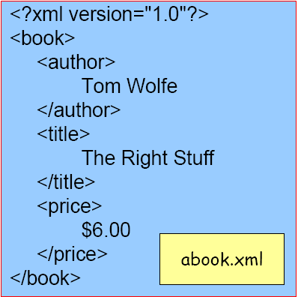
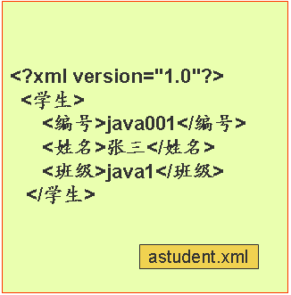
步骤1 响应XML的处理
XML简介

Slide 56
步骤1 响应XML的处理
浏览XML
使用IE可以直接浏览XML文档
使用文本编辑器或专门的XML编辑器浏览XML文档
对于正确的XML文档，如果没有任何额外的信息指示如何显示数据的情况下，浏览器一般以树状视图的形式显示XML数据
如果是不正确的XML文档，浏览器会报错

Slide 57
步骤1 响应XML的处理
XML特点
可以用于不同平台之间交换数据
没有固定的标记，允许用户随便发明和创建自己的标记——可扩展性
HTML中的标记都是特定的
标记名称可以使用非英文字符

Slide 58
步骤1 响应XML的处理
XML与HTML
内容
格式要求
标记
总结：
HTML用来显示数据，重点是“如何显示数据”
XML用来描述数据，重点是“数据是什么”

Slide 59
问题交流
什么是XML？
XML与HTML的区别是什么？

Slide 60
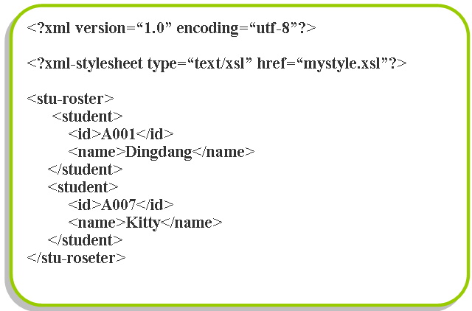
步骤1 响应XML的处理
XML文档的基本结构
XML声明
处理指示（可选）
XML元素

Slide 61
步骤1 响应XML的处理
XML声明
每一个XML文档都以一个XML声明开始
表示该文档是一个XML文档，以及遵循哪个XML版本的规范
如果在XML文档中包括声明，则该声明必须是文档的第一个内容。
声明中必须包含version属性。
声明中如果包含所有属性，则排列顺序依次为： version属性，encoding属性， standalone属性，不能颠倒。
XML声明必须小写（内码声明除外：“gb2312”和“GB2312”均可）。
声明中的属性值（如：“gb2312”）要用单引号或双引号定界。
<? xml version=“1.0” encoding=“gb2312” standalone=“yes” ?>

Slide 62
步骤1 响应XML的处理
XML文档声明属性
encoding属性（可选的）
注明XML文档使用的字符编码方式
Unicode（缺省）——UTF-8或UTF-16
standalone属性（可选的）
说明文档是否是独立的
该属性取值有两种：yes 或 no
yes（缺省）——该文档没有依赖外面的任何文件而可以独立存在
no——该文档依赖于外面的某个文件

Slide 63
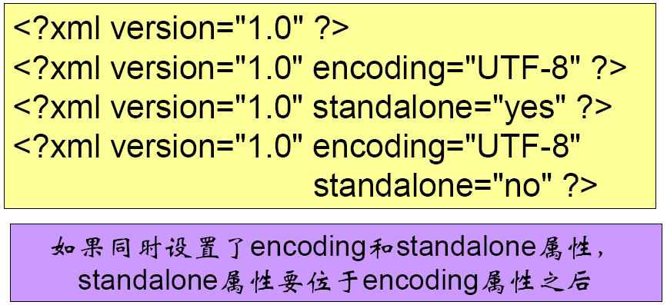
步骤1 响应XML的处理
XML声明

Slide 64
问题交流
声明中必须包含的属性是什么？
声明中属性有几个？

Slide 65
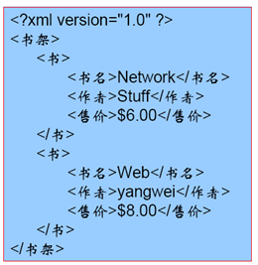
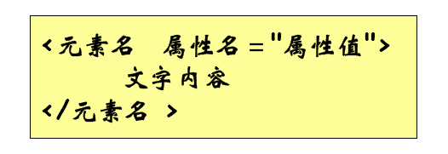
步骤1 响应XML的处理
XML元素
XML的基本组成单位是元素
元素由标记来定义
标记包括起始标记<>和结束标记</>，属性要写在起始标记内
在XML中，所有元素必须有结束标记
元素

Slide 66
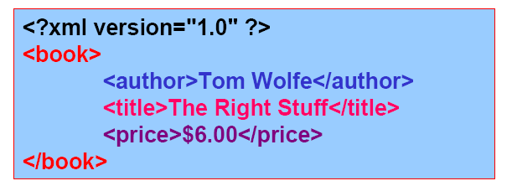
步骤1 响应XML的处理
元素内容
简单文本：元素内只有简单的文本
元素：元素内还有元素标记
混合：元素内有元素标记和文本内容
空：元素内部没有携带任何信息

Slide 67
步骤1 响应XML的处理
元素间的关系
在XML中，各元素之间是相互关联的
以父子关系联系
包含在另一个元素中的元素称为子元素，包含子元素的元素称为父元素
嵌套子元素必须完整地包含在它的父元素中
XML的元素可以重复

Slide 68
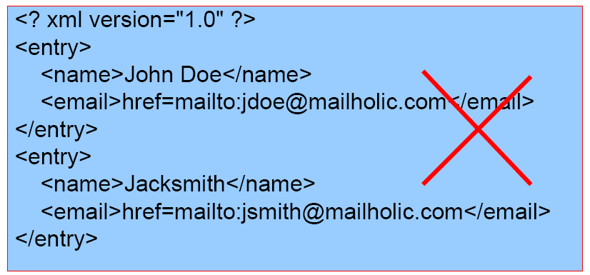
步骤1 响应XML的处理
根元素
没有被嵌套在其他元素内的元素，最高层元素，仅一个
XML文档中所有元素都是根元素的子孙元素

Slide 69
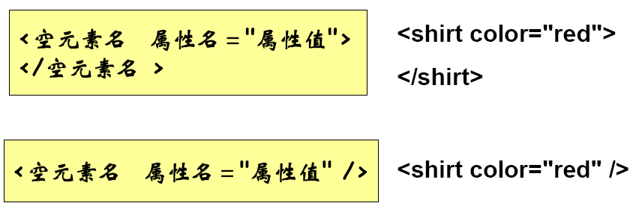
步骤1 响应XML的处理
空元素
不包含任何内容的元素

Slide 70
步骤1 响应XML的处理
标记命名规则
在XML中，可以使用自己需要的元素来扩展标记语言
基本规则
标记名称不能以数字或特殊字符开头
可以包含字母，数字，下划线等
不能以字符串“XML”作为开头
不能包含空格
尽量不要包含特殊字符
区分大小写

Slide 71
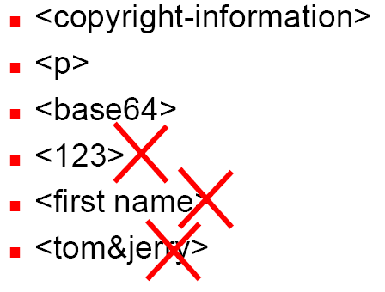
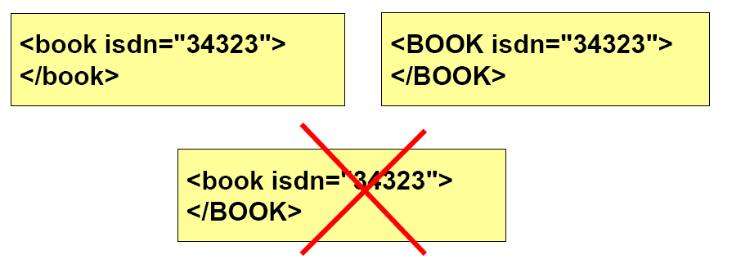
步骤1 响应XML的处理
标记命名规则

Slide 72
步骤1 响应XML的处理
标记命名规范
标记名称尽量简短
大小写尽量采用同一标准
完全用小写字母来书写名称，当名称中包含多个单词时，相互之间用下划线隔开，如address_book
将每个单词的首字母大写，不使用分隔符，如AddressBook
可以使用非英文字符
推荐使用英文字符+数字来命名

Slide 73
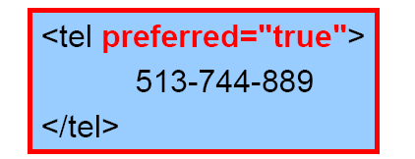
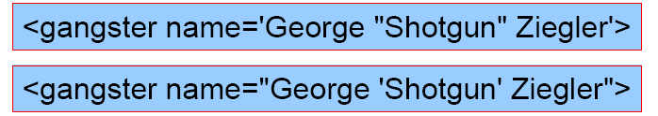
步骤1 响应XML的处理
元素属性
属性是元素的可选组成部分，其作用是对元素及内容的附加信息进行描述。标记中可以包含任意多个属性。
在XML中，属性值一定要用双引号或者单引号引起来，否则将被视为错误，推荐先使用双引号
属性区分大小写

Slide 74
步骤1 响应XML的处理
元素属性
属性也可以被改为使用子元素来描述
属性与子元素
尽量避免使用属性，推荐使用子元素描述数据
属性不能包含多个值

Slide 75
步骤1 响应XML的处理
CDATA & PCDATA
CDATA (Character Data) — 字符数据
不想被解析程序解析的 一片原始数据区
PCDATA (Parsed Character Data)
— 解析数据
由XML解析器解析的内容，当作一般的文字资料来解读

Slide 76
步骤1 响应XML的处理
注释
注释的内容会被程序忽略而不做解释和处理
注意：
不要把注释放在XML的声明之前
注释不能嵌套使用

Slide 77
步骤1 响应XML的处理
XML注意事项
文档包含一个或多个元素且至少包含一个元素。
文档中只存在一个称为根的元素，该元素无任何部分出现在其他元素中。
以起始标签和结束标签为界的其他各元素必须严格嵌套。
元素必须正确关闭。
属性值必须加引号。
区分大小写。

Slide 78
问题交流
XML元素的注意事项是什么？

Slide 79
步骤1 响应XML的处理
服务器端生成XML
StringBuffer xml = new StringBuffer();
xml.append("<?xml version=\"1.0\" encoding=\"UTF-8\"?>");
xml.append("<res>");
xml.append("<pageCount>" + pageCount + "</pageCount>");
xml.append("<list>");
for (User u: list) {
xml.append("<user>");
xml.append("<id>" + u.getId() + "</id>");
xml.append("<realname>" + u.getRealname() + "</realname>");
xml.append("<sex>" + ("1".equals(u.getSex()) ? "男" : "女") + "</sex>");
xml.append("<certType>" + u.getCertType().getContent() + "</certType>");
xml.append("<cert>" + u.getCert() + "</cert>");
xml.append("<userType>" + u.getUserType().getContent() + "</userType>");
xml.append("</user>");
}
xml.append("</list>");
xml.append("</res>");

Slide 80
步骤2 动态显示数据
客户端解析XML
DOM (Document Object Model 文档对象模型)
W3C DOM的基本目标是提供一个标准的、跨平台的（更确切地说是跨语言的）编程接口，可以广泛用于多种环境。使用DOM可以动态创建或修改文档的结构或内容、添加或删除文档的元素、并浏览整个文档结构。
DOM一般把文档的逻辑结构描述成树，因此会一次性读入整个XML文档。

Slide 81
步骤2 动态显示数据
客户端解析XML
SAX
SAX解析的利用事件进行处理可以处理很大的文档，并且不必立即将整个文档读入内存。SAX事件包括：文档事件（通知程序一个XML文档的开始和结束）、元素事件（通知程序每个元素的开始和结束）、字符事件（通知程序在元素之间找到的任何字符数据，包括文本、实体和CDATA段），还有不常见的事件：命名空间、实体和实体声明、可忽略的空白、处理指令。

Slide 82
步骤2 动态显示数据
JavaScript解析XML
JavaScript处理XML文档的基础是DOM树形结构
在JavaScript的DOM API中定义了关于DOM的属性、方法
利用JavaScript中的DOM API可以实现对XML文档的访问、创建、修改、删除等操作
用JavaScript处理XML文档,是Ajax (Asynchronous JavaScript and XML)技术的核心

Slide 83
步骤2 动态显示数据
JavaScript解析XML
1
2
1、创建XML DOM文档对象
2、载入XML文档数据
3、以上完成后，使用javascript中关于XML DOM的相应属性和方法完成对XML文档的操作

Slide 84
步骤2 动态显示数据
IE浏览器对XML支持
在IE 浏览器中，MicroSoft用ActiveX插件中的MSXML库实现对XML的支持，
var xmlDom = new ActiveXObject(aVersion); — 创建XML对象，其中， aVersion的取值有六个
Microsoft.XmlDom
MSXML2.DOMDocument
MSXML2.DOMDocument3.0
MSXML2.DOMDocument4.0
MSXML2.DOMDocument5.0
MSXML2.DOMDocument6.0

Slide 85
步骤2 动态显示数据
IE浏览器对XML支持
IE支持两种载入XML文档的方法：load( ) 和 loadXML( )
var xmlDoc = xmlDom.load(url); — 采用异步方式载入XML文档数据
xmlDom.async = false;
var xmlDoc = xmlDom.load(url); — 采用同步方式载入XML文档数据
其中，url是XML的文档的路径
var xmlDoc = xmlDom.loadXML(sXml); — 从字符串载入XML数据
其中，sXml是一个符合XML格式的正确的字符串

Slide 86
步骤2 动态显示数据
IE浏览器对XML支持
var xmlDom = new ActiveXObject(“MSXML2.DOMDocumet6.0”);
var xmlDoc = xmlDom.load(“test.xml”); //装载xml文档数据
var xmlDom = new ActiveObject(“MSXML2.DOMDocumet6.0”);
var sXml = “<root><person><name>Jemery McPeak</name></person></root>”;
var xmlDoc = xmlDom.loadXML(sXml); //装载xml文档数据

Slide 87
步骤2 动态显示数据
FireFox浏览器对XML支持
在FireFox 浏览器中，需要调用document.implementation对象的createDocument()方法创建一个XML DOM文档对象
createDocument(arg1,arg2,arg3)方法有三个参数，其中
arg1 — 包含文档所使用的命名空间的url
arg2 — 包含文档根元素名称的字符串
arg3 — 要创建的文档类型，若要创建空的DOM文档其取值为null

Slide 88
步骤2 动态显示数据
FireFox浏览器对XML支持
FireFox只支持load( ) 方法来载入XML文档数据
var xmlDoc = xmlDom.load(url); — 采用异步方式载入XML文档数据
xmlDom.async = false;
var xmlDoc = xmlDom.load(url); — 采用同步方式载入XML文档数据
其中，url是XML的文档的路径

Slide 89
步骤2 动态显示数据
FireFox浏览器对XML支持
xmlDom=document.implementation.createDocument("","",null);
xmlDom.async = false;
var xmlDoc = xmlDom.load(“test.xml”); //装载xml文档数据

Slide 90
步骤2 动态显示数据
XML DOM 节点对象的属性
属性 | 类型/返回类型 | 说明
nodeName | String | 当前节点的名字
nodeValue | String | 当前节点的值
nodeType | Number | 当前节点的类型常量值
attributes | NameNodeMap | 包含了代表一个元素的属性的Attr对象；仅用于Element节点
firstChild | Node | 指向当前节点的第一个子节点
lastChild | Node | 指向当前节点的最后一个子节点
childNodes | NodeList | 所有子节点的列表
previousSibling | Node | 指向前一个兄弟节点
nextSibling | Node | 指向后一个兄弟节点
documentElement | Node | 指向当前文档的根元素,该属性只有Doucment对象有
ownerDocument | Document | 指向这个节点所属的文档

Slide 91
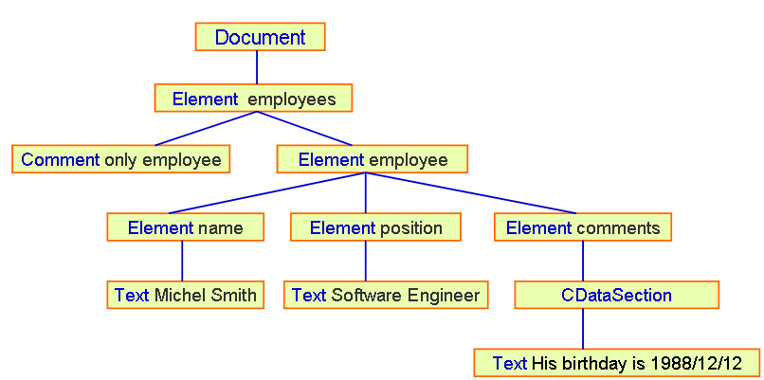
步骤2 动态显示数据
XML DOM 节点对象的属性
documentElement
firstChild
nextSibling
lastChild

Slide 92
步骤2 动态显示数据
XML DOM Document对象的方法
方法 | 返回类型 | 说明
createElement(tagname) | Node | 创建标签名为tagname的元素
createTextNode(text) | Node | 创建包含文本text的文本节点
createAttribute(attrname) | Node | 创建一个名为attrname的属性节点
createDocumentFragment() |  | 创建文档碎片节点
createProcessingInstruction(target,data) |  | 创建包含给定target和data的PI节点

Slide 93
步骤2 动态显示数据
XML DOM 节点 对象的方法
方法 | 返回类型 | 说明
getElementsByTagName(tagname) | NodeList | 返回一个包含所有标签名为tagname的NodeList
getNamedItem(attrname) | NodeList | 返回属性名为attrname的节点
getAttribute(attrname) | String | 返回属性名为attrname的节点的该属性的属性值
setAttribute(attrname,newvalue) | 无 | 将属性名为attrname的节点的该属性的属性值设为newvalue
setAttributeNode(AttrNode) | Node | 将AttrNode添加到某个节点的属性节点列表的尾部

Slide 94
步骤2 动态显示数据
XML DOM 节点 对象的方法
方法 | 返回类型 | 说明
appendChild(Node) | 无 | 将给定节点Node添加到某个节点的子节点列表的尾部
removeChild(Node) | Node | 删除节点Node，并将这个节点作为返回值返回
replaceChild(newNode,oldNode) | 无 | 把oldNode节点替换成newNode节点
insertBefore(newNode,oldNode) | 无 | 将newNode节点插入到oldNode节点之前

Slide 95
步骤2 动态显示数据
完成响应XML的解析并显示
var xmlDoc = req.responseXML.documentElement;
var user = xmlDoc.getElementsByTagName("user");
for (var i = 0; i < user.length; i++) {
var id = user[i].childNodes[0].firstChild.nodeValue;
var realname = user[i].childNodes[1].firstChild.nodeValue;
var sex = user[i].childNodes[2].firstChild.nodeValue;
var certType = user[i].childNodes[3].firstChild.nodeValue;
var cert = user[i].childNodes[4].firstChild.nodeValue;
var userType = user[i].childNodes[5].firstChild.nodeValue;
...
}

Slide 96
任务7 用户访问IP地址统计
JFreeChart
JFreeChart是JFreeChart公司在开源网站SourceForge.net上的一个项目
JFreeChart目前是最好的java图形解决方案，基本能够解决目前的图形方面的需求，主要包括 饼图(二维和三维) , 柱状图 (水平,垂直),线图,点图,时间变化图,甘特图, 股票行情图,混和图, 温度计图, 刻度图等常用商用图表，图形可以导出成PNG和JPEG格式，同时还可以与PDF和EXCEL关联

Slide 97
任务7 用户访问IP地址统计
核心类
org.jfree.chart.JFreeChart：图表对象，任何类型的图表的最终表现形式都是在该对象进行一些属性的定制。JFreeChart引擎本身提供了一个工厂类用于创建不同类型的图表对象
org.jfree.data.category.XXXDataSet:数据集对象，用于提供显示图表所用的数据。根据不同类型的图表对应着很多类型的数据集对象类
org.jfree.chart.plot.XXXPlot：图表区域对象，基本上这个对象决定着什么样式的图表，创建该对象的时候需要Axis、Renderer以及数据集对象的支持

Slide 98
任务7 用户访问IP地址统计
核心类
org.jfree.chart.axis.XXXAxis：用于处理图表的两个轴：纵轴和横轴
org.jfree.chart.render.XXXRender：负责如何显示一个图表对象
org.jfree.chart.urls.XXXURLGenerator:用于生成Web图表中每个项目的鼠标点击链接
XXXXXToolTipGenerator:用于生成图象的帮助提示，不同类型图表对应不同类型的工具提示类

Slide 99
任务7 用户访问IP地址统计
配置web.xml
<servlet>
<servlet-name>DisplayChart</servlet-name>
<servlet-class>org.jfree.chart.servlet.DisplayChart</servlet-class>
</servlet>
<servlet-mapping>
<servlet-name>DisplayChart</servlet-name>
<url-pattern>/Admin/DisplayChart</url-pattern>
</servlet-mapping>

Slide 100
任务7 用户访问IP地址统计
生成柱状图
<%
Font font=new Font("微软雅黑",Font.BOLD,18);
DefaultCategoryDataset dataset = new DefaultCategoryDataset();
List<IpAddress> list = (ArrayList<IpAddress>)request.getAttribute("iplist");
for (IpAddress ipAddress : list) {
dataset.addValue(ipAddress.getCnt(), "Count", ipAddress.getIp());
}

Slide 101
任务7 用户访问IP地址统计
生成柱状图
JFreeChart chart = ChartFactory.createBarChart3D("登录IP统计图", "", "", dataset, PlotOrientation.VERTICAL, false, false, false);
chart.getTitle().setFont(font);
NumberAxis axis = (NumberAxis)chart.getCategoryPlot().getRangeAxis();
axis.setTickUnit(new NumberTickUnit(1));
String filename = ServletUtilities.saveChartAsPNG(chart, 420, 300, null, session);
String graphURL = request.getContextPath() + "/Admin/DisplayChart?filename=" + filename;
%>
<img src="<%= graphURL %>" width="420" height="300" border="0">

Slide 102
任务重点总结
Web容器的错误处理
Filter
Commons FileUpload
Ajax
XML/DOM
JFreeChart
Notes:
课堂笔记：

Slide 103
课后项目任务
1、利用Ajax完成查询[必作题]
2、利用Ajax完成分页[必作题]
作业答案参见在线讲解，网址:http://www.neuedu.cn
Notes:
课堂笔记：

